Slide 1
第四章

Slide 2
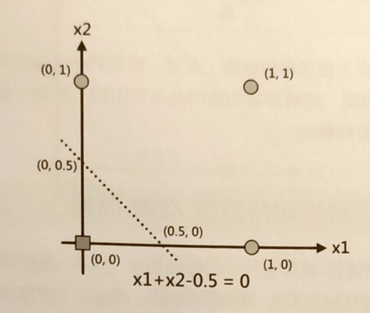
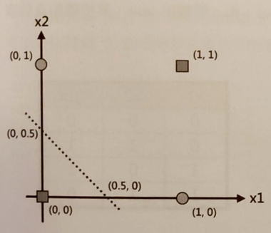
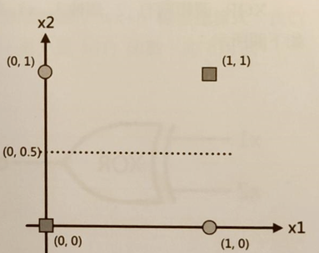
線性不可分問題
就是無法使用單一條線將資料分成兩類的問題，單一感知器只能將問題粗暴地分成兩類，但如結果是一個區間為一類的話就無法解決。

Slide 3
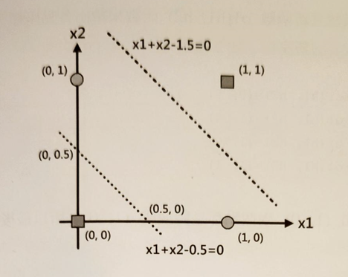
兩層感知器解決XOR問題
座標上兩條線分別為X1 + X2 - 0.5和X1 + X2 - 1.5，第一條式就是OR邏輯閘，這兩條函數就是2個感知器的權重運算式，分別使用這兩個感知器新的輸出後建立新函數來繪出座標點，轉換後因(0,1)和(1,0)都轉換為(1,0)所以只剩下三個點，新的座標就能使用一條線將三個點區分為兩類，就是將前一層感知器的資料當作後一層感知器的輸入。

Slide 4
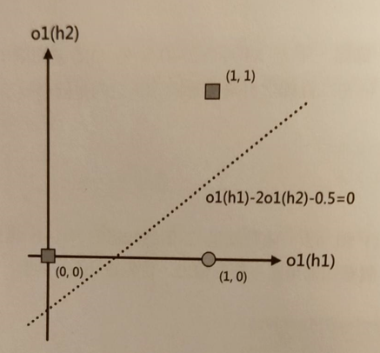
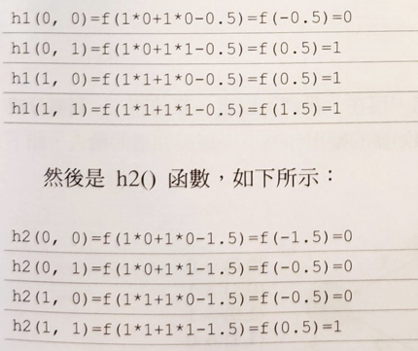
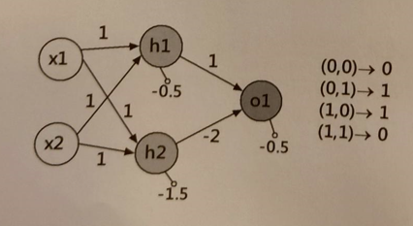
兩層感知器解決XOR問題
h1判斷點的位置是否超過x1+x2-0.5，是的話輸出1，沒有超過的話就輸出0
h2則是判斷位置是否超過x1+x2-1.5，是的話一樣輸出1，沒有超過就輸出0
用這兩個感知器計算出的結果畫在座標軸後就能用一條線區分

Slide 5
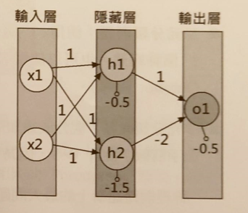
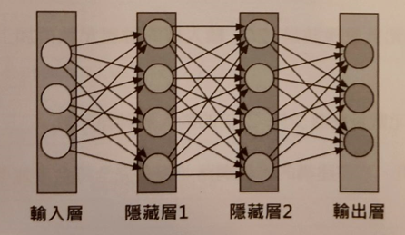
多層感知器就是神經網路
上述的二層XOR邏輯閘感知器其中第一層感知器不會顯示在最終的結果上就是隱藏層，加上輸入和輸出層就是三層神經網路。
深度神經網路
就是不只一層隱藏層，即為深度學習。每層的所有頂點都會連接下層的所有頂點稱為全連接，這種神經層稱為密集層，這種神經網路稱為密集連接神經網路。

Slide 6
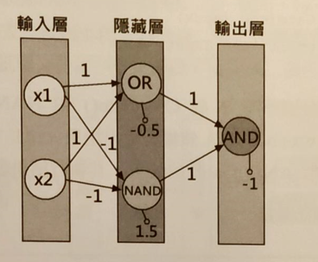
打造你的神經網路
神經網路的神經元數量會依照輸出結果和解決的問題而定，例如
回歸問題：使用一個
二元分類問題：就需要1或2個
多元分類問題：依照分幾類而定，５類５個，10類是10個。
權重與偏量
範例中已經找出一組權重值以及偏量，但實際可以找出不只一組權重值及偏量。

Slide 7
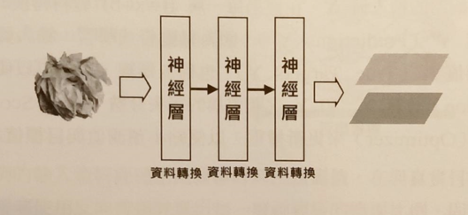
深度學習的幾何解釋
剛剛前面講到的XOR是隱藏層有2個神經元，在平面座標的轉換，如果問題更複雜，隱藏層有3個神經元就是3維座標轉換，深度學習如果超過3個神經元，就是一種高維度空間座標的轉換。
如兩張紙做成的紙球，如果要使用深度學習做分類，就需要多層神經層來做分類。

Slide 8
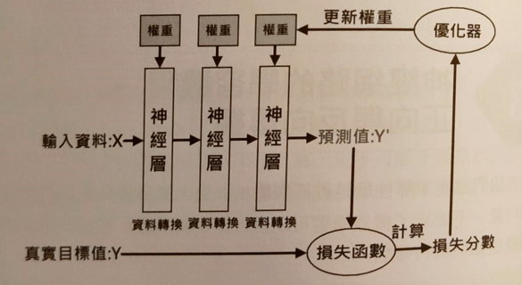
正向與反向傳播
機器學習能夠自行從資料中學習，而學習目標就是為了降低預測值與實際值的差異稱為損失。監督式學習因為每筆資料都有明確的標籤，那經過全部神經層後計算出的預測值就可以使用損失函數計算出損失的分數，再經過優化器調整更新權重，就能夠讓機器學習降低預測及真實目標值的差異。

Slide 9
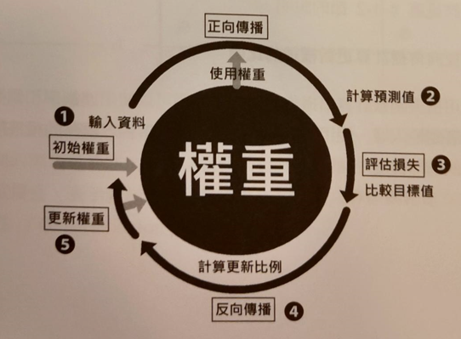
神經網路的訓練迴圈
神經網路能夠自己使用資料來訓練，訓練迴圈需要重複輸入資料訓練多次後直到訓練出最佳的預測模型為止。初始權重普遍都是亂數產生每一層的初始權重後，訓練資料使用批次的部分樣本經過正向傳播算出預測值，再使用損失函數計算出損失，接著使用反向傳播計算出每一層神經層的錯誤比例，即可使用梯度下降法更新權重，準備下一次的訓練直到訓練出符合一定條件才會結束。

Slide 10
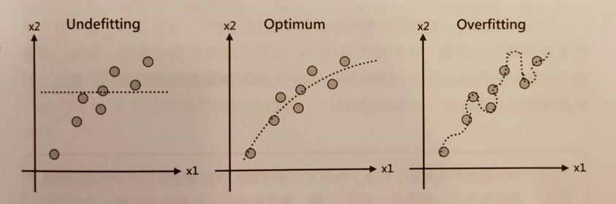
神經網路到底學到了什麼
經過前面的訓練迴圈多次訓練後會先從低度擬合變成最佳化最後到過度擬合，泛化性是指預測模型對於尚未學會的資料也能夠有很好得預測性，如果對於已知的資料有很高的預測正確性但對未知的資料的預測能力很差，這就是過度擬合，就是缺乏泛化性的預測模型。

Slide 11
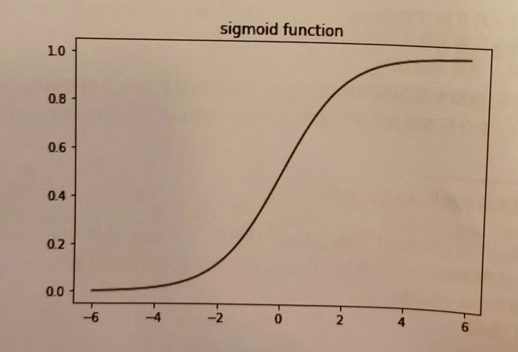
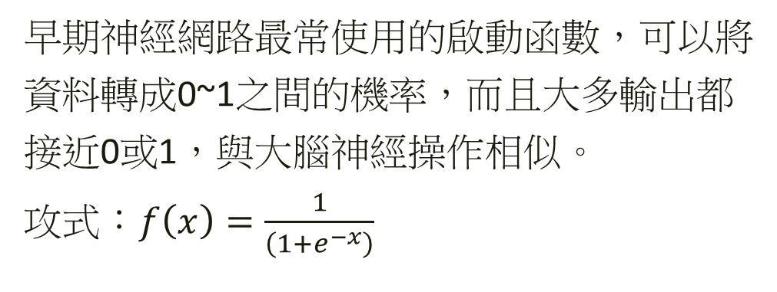
啟動函數
啟動函數是一種非線性函數，可以打破線性關係可將資料轉換為0~1或-1~1等範圍建立非線性轉換，讓神經網路能夠擬合更多非線性的問題。
隱藏層：最常使用ReLU函數。
輸出層：使用Sigmoid函數、Tanh函數、Softmax函數
Sigmoid函數
早期神經網路最常使用的啟動函數，可以將資料轉成0~1之間的機率，而且大多輸出都接近0或1，與大腦神經操作相似。
攻式：$f\left(x\right)=\frac{1}{\left(1+e^{−x}\right)}$

Slide 12
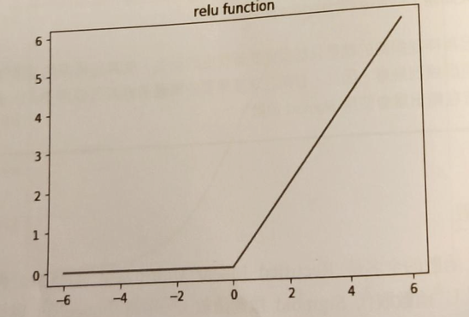
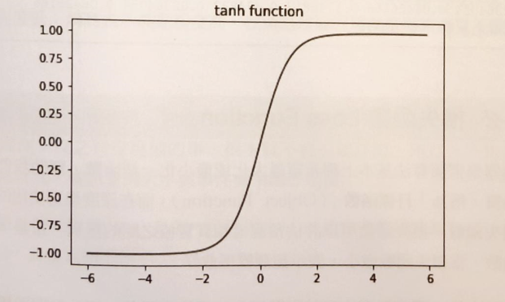
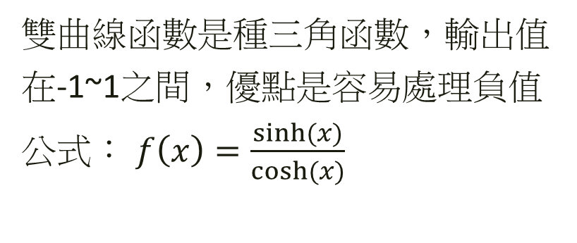
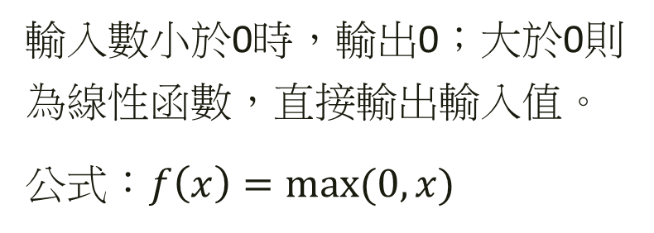
ReLU函數
輸入數小於0時，輸出0；大於0則為線性函數，直接輸出輸入值。
公式：$f\left(x\right)=max⁡(0,x)$
Tanh函數
雙曲線函數是種三角函數，輸出值在-1~1之間，優點是容易處理負值
公式： $f\left(x\right)=\frac{sinh⁡(x)}{cosh⁡(x)}$

Slide 13
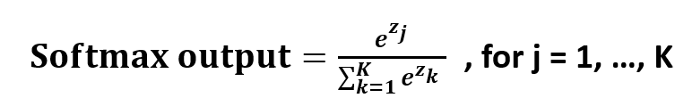
Softmax函數
將輸入值轉乘0~1之間實數，如同對應機率呈現，如： 輸入值：[ 1, 2, 3, 4, 1, 2, 3] 輸出則是[0.024 , 0.064 , 0.175 , 0.475 , 0.024 , 0.064 , 0.175]

Slide 14
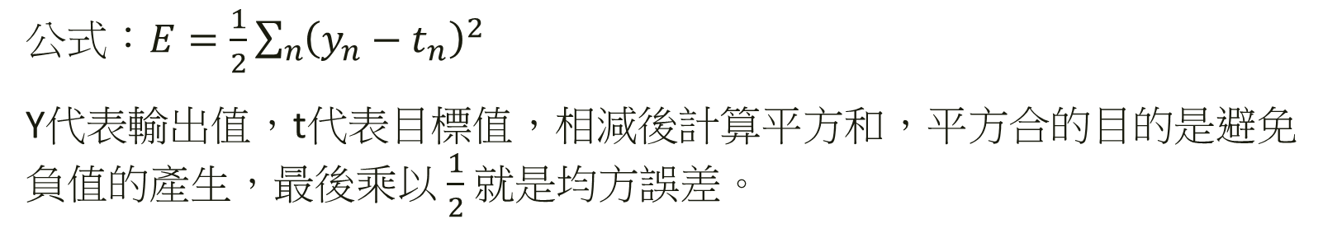
損失函數
損失函數可以幫我們計算預測模型的品質，評估預測值和目標值的差異，是個非負實數的函數，損失函數越小代表預測模型越好。一般深度學習的回歸問題都是用均方誤差，而分類問題則是使用交叉熵。
均方誤差
公式：$E=\frac{1}{2}\sum_{n}{{\left(y_{n}−t_{n}\right)}^{2}}$
Y代表輸出值，t代表目標值，相減後計算平方和，平方合的目的是避免負值的產生，最後乘以$\frac{1}{2}$ 就是均方誤差。

Slide 15
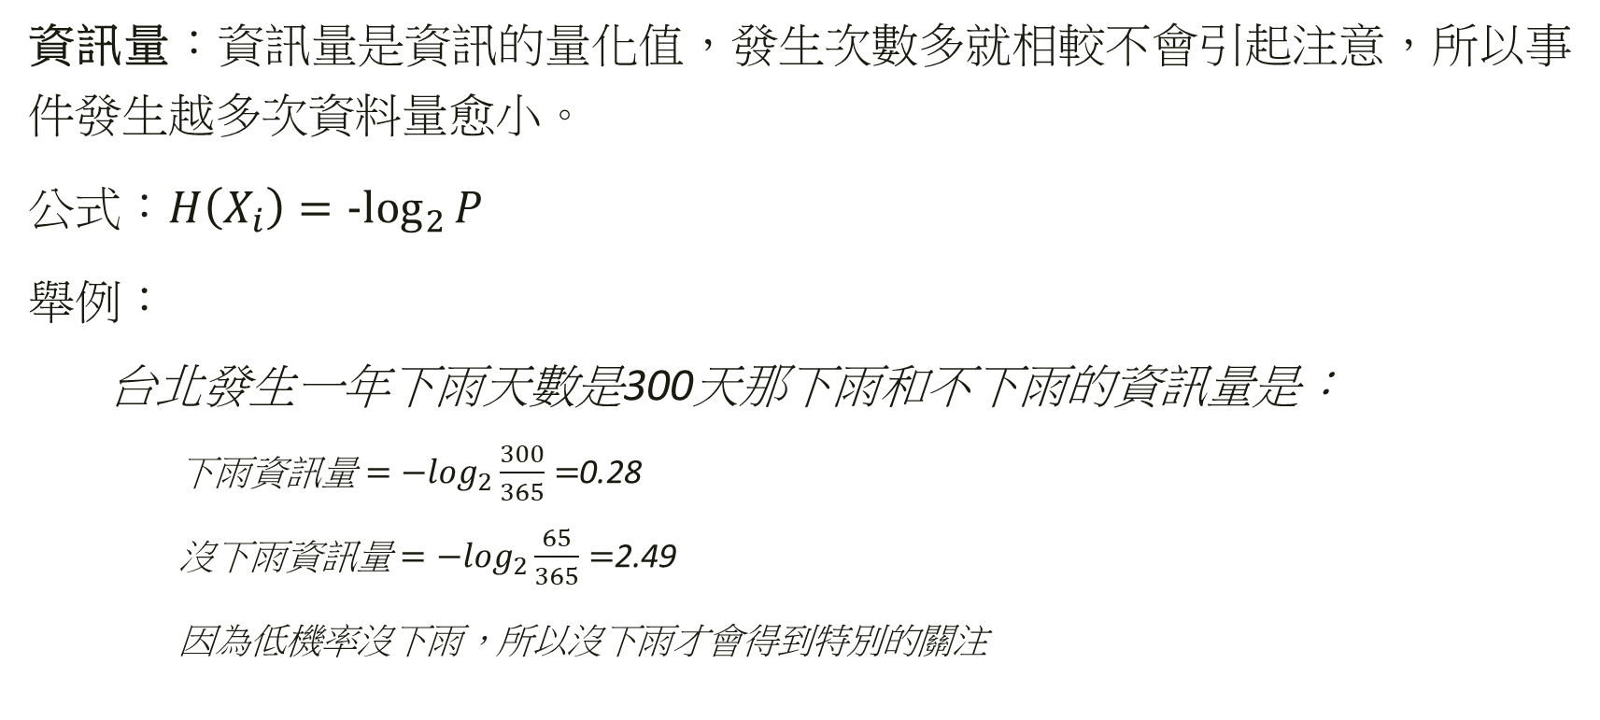
交叉熵(1)
資訊量：資訊量是資訊的量化值，發生次數多就相較不會引起注意，所以事件發生越多次資料量愈小。
公式：$H\left(X_{i}\right)=−\log_{2}{P}$
舉例：
台北發生一年下雨天數是300天那下雨和不下雨的資訊量是：
下雨資訊量$=−\log_{2}{\frac{300}{365}}=$0.28
沒下雨資訊量$=−\log_{2}{\frac{65}{365}}=$2.49
因為低機率沒下雨，所以沒下雨才會得到特別的關注

Slide 16
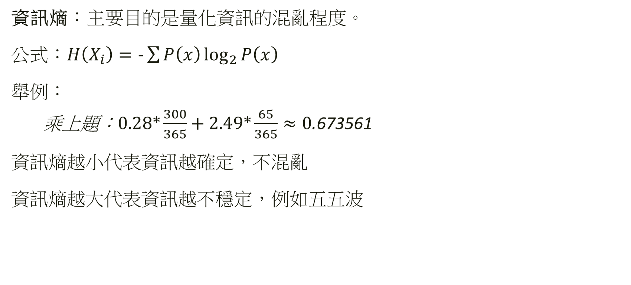
交叉熵(2)
資訊熵：主要目的是量化資訊的混亂程度。
公式：$H\left(X_{i}\right)=−\sum{P\left(x\right)\log_{2}{P\left(x\right)}}$
舉例：
乘上題：$0.28∗\frac{300}{365}+2.49∗\frac{65}{365}≈0$.673561
資訊熵越小代表資訊越確定，不混亂
資訊熵越大代表資訊越不穩定，例如五五波

Slide 17
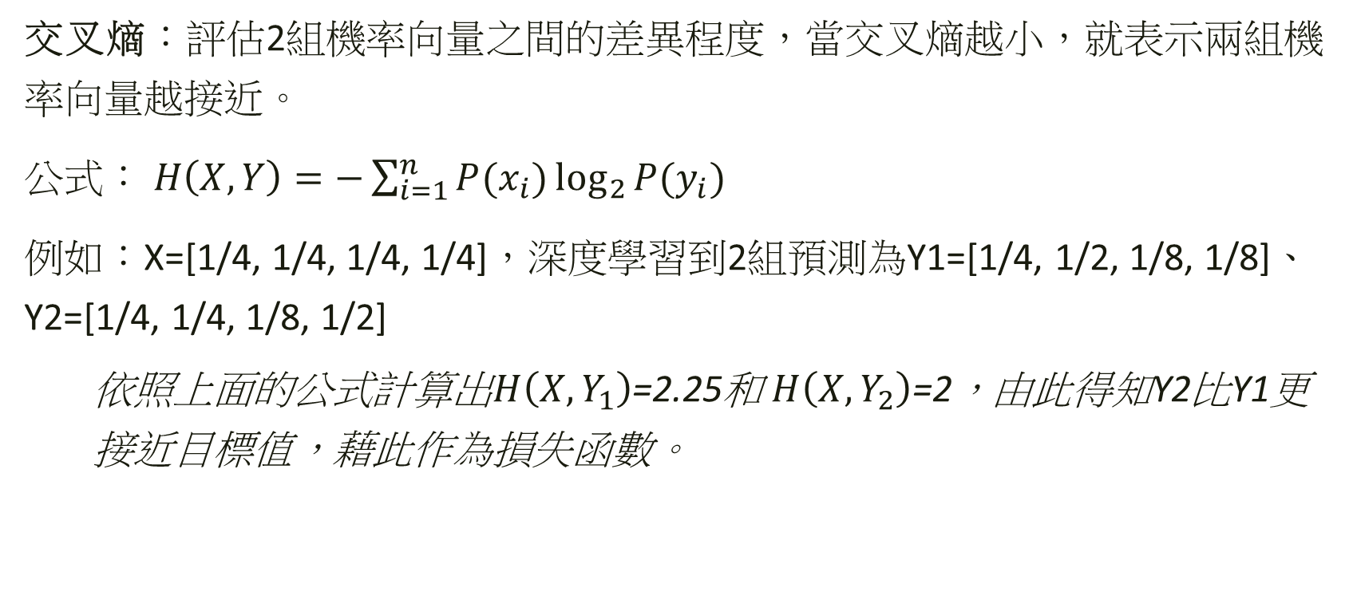
交叉熵(3)
交叉熵：評估2組機率向量之間的差異程度，當交叉熵越小，就表示兩組機率向量越接近。
公式： $H\left(X,Y\right)=−\sum_{i=1}^{n}{P(x_{i})\log_{2}{P(y_{i})}}$
例如：X=[1/4, 1/4, 1/4, 1/4]，深度學習到2組預測為Y1=[1/4, 1/2, 1/8, 1/8]、Y2=[1/4, 1/4, 1/8, 1/2]
依照上面的公式計算出$H\left(X,Y_{1}\right)$=2.25和 $H\left(X,Y_{2}\right)$=2，由此得知Y2比Y1更接近目標值，藉此作為損失函數。

Slide 18
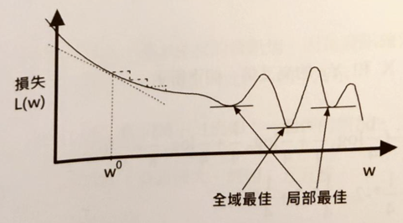
梯度下降法
一個訓練週期的最後一步就是要更新權重降低損失度，而這裡就要用優化器，優化器使用反向傳播計算出每一層神經層需要分但損失的梯度，再使用梯度下降法更新每一層神經層的權重。
梯度下降法是先計算出函數往低點的方 向後一步一步在函數曲線上建立虛擬階 梯，梯度下降法式找到相對的最佳解即 為局部最佳，不一定能找整個函數真正 的最低點，就是全域最佳解。

Slide 19
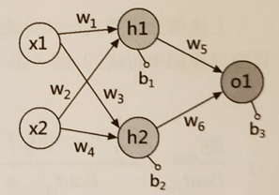
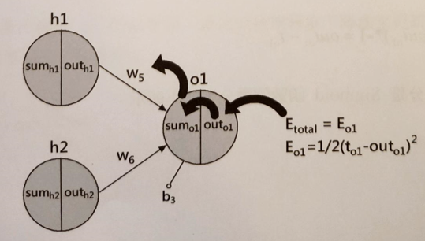
反向傳播演算法
反向傳播演算法分成三階段，
前向傳播階段：從輸入值經過神經網路預測值。
反向傳播階段：計算損失後，計算各層權重誤差比例的梯度。
權重更新階段：依照前一階段計算出的梯度，使用梯度下降法來更新權重，也就是更新神經網路的參數。

Slide 20
神經網路的樣本和標籤資料
神經網路得樣本是用來訓練神經網路的資料集，標籤是每一個樣本對應的真實目標值，這些資料都是不同維度的張量。
標籤資料 one-hot編碼
標籤是監督式學習訓練所需樣本對應的答案，訓練時才能計算出損失分數，對於分類資料來說因為交叉熵是使用機率向量來計算損失，需要先把標籤執行one-hot編碼才能和分類問題常用的啟動函數Softmax輸出的機率向量做損失分數計算。
Softmax輸出機率向量 | 0.32 | 0.12 | 0.45 | 0.78 | 0.15 | 0.42 | 0.34 | 0.14 | 0.64 | 0.12
標籤的One-hot編碼 | 0 | 0 | 0 | 1 | 0 | 0 | 0 | 0 | 0 | 0

Slide 21
樣本資料 - 特徵標準化
資料集在送入神經網路訓練前，需要先執行特徵標準化，並且將樣本切割成訓練、驗證和測試資料集，和決定訓練週期、批次與批次尺寸。
特徵標準化
如果樣本特徵區間差異太大，其中一個特徵影響力會非常小；計算梯度時，數值小的特徵變化量會與數值大的特徵變化量大幅拉開差距，導致損失函數最小化更難收斂。

Slide 22
特徵標準化方法
特徵標準化目的就是平衡特徵值的貢獻，主要有兩個方法，
正規化：將資料縮小至0~1，資料量範圍固定，沒有極端的最大最小值使用正規化。
標準化：將資料轉成平均值為0、標準差是1，如果資料多雜訊且存在極端值使用標準化。

